Slide 1
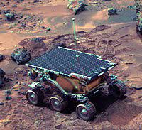
Pathfinder fait par Antoine

Slide 2


Slide 3

Par qui?
NASA

Slide 4
Quand?
Il a été créer le 4 juillet 1997

Slide 5
À retenir
Pathfinder a servi a pratquer des thecniques d'atterrissage sur mars.

